Slide 1
О развитии
института ОРВ в Кузбассе
Чурина Елена Владимировна,
начальник департамента
инвестиционной политики Кузбасса

Slide 2
ОРВ в муниципальных образованиях Кузбасса
Города
Кемерово (с 2015 года)
Белово
Киселевск
Ленинск-Кузнецкий
Междуреченск
Новокузнецк
Осинники
Прокопьевск
Юрга
Муниципальные округа Кемеровский
Ленинск-Кузнецкий Прокопьевский
Топкинский
Муниципальные районы Новокузнецкий Таштагольский

Slide 3
ОРВ в Кемеровской области – Кузбассе
За 6 месяцев 2020 года
35 заключений об ОРВ
2 заключения об экспертизе
1 согласительное совещание
В 2019 году
55 заключений об ОРВ
10 заключений об экспертизе
3 согласительных совещания

Slide 4
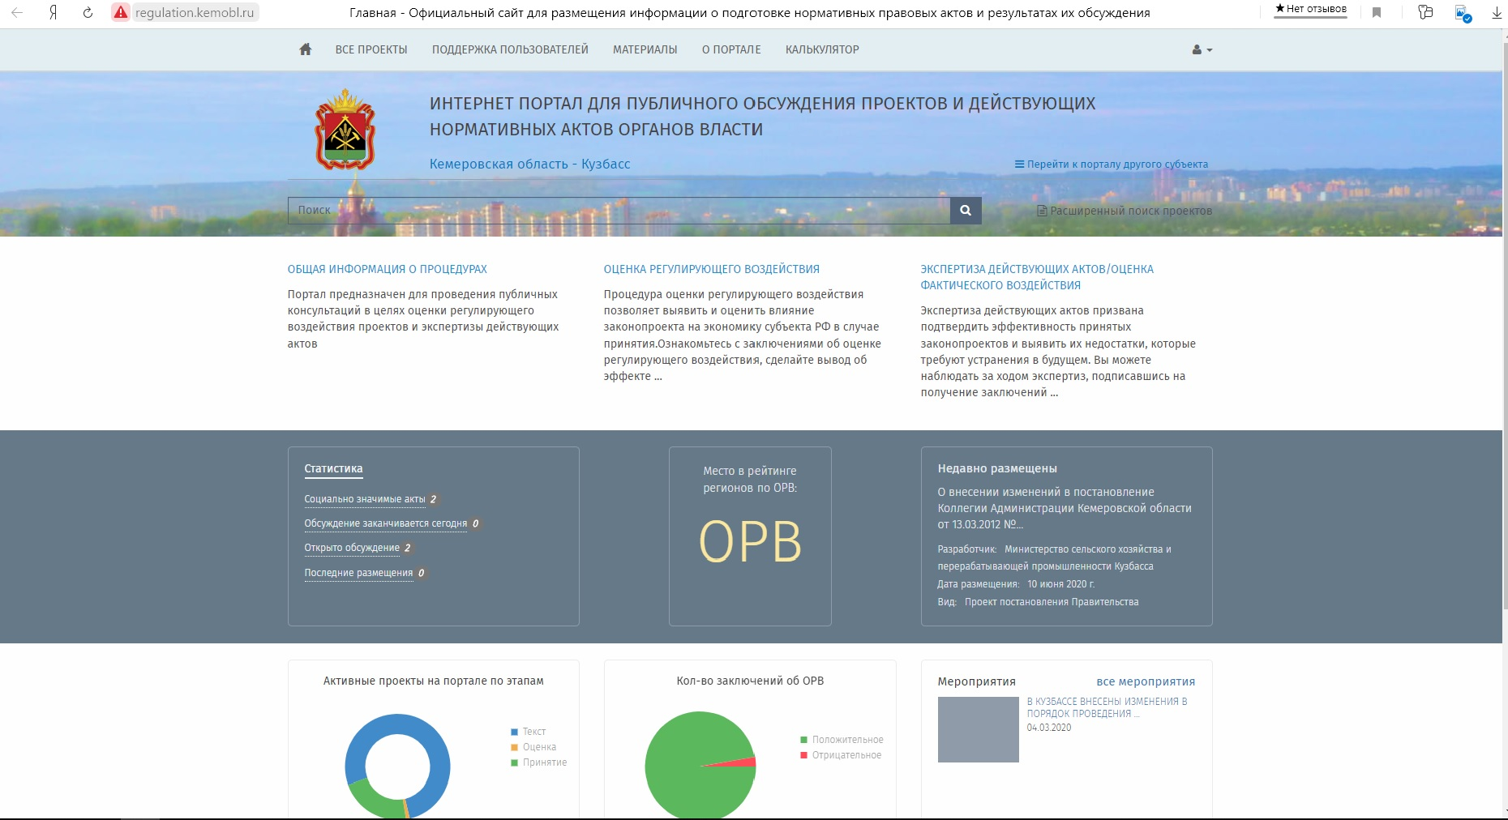
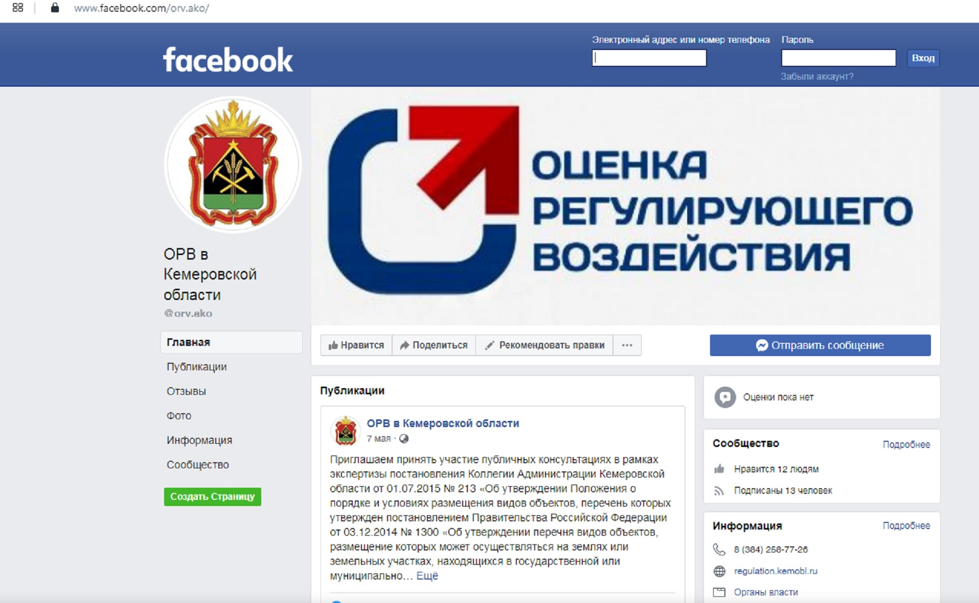
ОРВ в Кемеровской области – Кузбассе
regulation.kemobl.ru
www.facebook.com/orv.ako/

Slide 5
Нормативно-правовая база в сфере ОРВ
закон Кемеровской области от 26.12.2013 № 142-ОЗ
«О порядке проведения оценки регулирующего воздействия проектов нормативных правовых актов и экспертизы нормативных правовых актов в Кемеровской области»
постановление Коллегии Администрации Кемеровской области от 24.05.2013 № 203 «Об оценке регулирующего воздействия проектов нормативных правовых актов Кемеровской области, разработчиками которых являются органы исполнительной власти Кемеровской области и иные органы государственной власти Кемеровской области, и экспертизе нормативных правовых актов Кемеровской области»

Slide 6
Изменения 2019 года
РАСШИРЕНИЕ ПРОЦЕДУР ПО УРЕГУЛИРОВАНИЮ РАЗНОГЛАСИЙ
МЕЖДУ УЧАСТНИКАМИ ПУБЛИЧНЫХ КОНСУЛЬТАЦИЙ
Заседание Совета по инвестиционной и инновационной деятельности при Губернаторе Кемеровской области.
Согласительное совещание

Slide 7
Исключения из предметной области ОРВ
БЫЛО
проекты законов Кемеровской области, устанавливающих, изменяющих, приостанавливающих, отменяющих региональные налоги, а также налоговые ставки по федеральным налогам
проекты законов Кемеровской области, регулирующих бюджетные правоотношения
проекты нормативных правовых актов Кемеровской области, содержащих сведения, составляющие государственную тайну, или сведения конфиденциального характера
СТАЛО
(перечень дополнен)
проекты нормативных правовых актов Кемеровской области, устанавливающие, изменяющие, отменяющие подлежащих государственному регулированию цены (тарифы) на продукцию (товары, услуги), торговые надбавки (наценки) к таким ценам (тарифам) в соответствии с законодательством Российской Федерации, определяющих порядок ценообразования в области регулируемых цен (тарифов) на продукцию (товары, услуги), торговых надбавок (наценок) к таким ценам (тарифам)
проекты нормативных правовых актов Кемеровской области, разработанные в целях ликвидации чрезвычайных ситуаций природного и техногенного характера на период действия режимов чрезвычайных ситуаций.

Slide 8
Иные субъекты права законодательной инициативы
представительные органы местного самоуправления
избирательные комиссии Кемеровской области - Кузбасса
Кемеровский областной суд
Арбитражный суд Кемеровской области
прокурор Кемеровской области - Кузбасса
уполномоченный по правам человека в Кемеровской области - Кузбассе
уполномоченный по правам ребенка в Кемеровской области - Кузбассе
уполномоченный по защите прав предпринимателей в Кемеровской области - Кузбассе
совет муниципальных образований Кемеровской области

Slide 9
Рейтинг ОРВ в муниципальных образованиях
4 блока показателей
1. Нормативное правовое закрепление и механизм проведения ОРВ экспертизы муниципальных НПА
2. Практический опыт
проведения ОРВ проектов муниципальных НПА и экспертизы муниципальных НПА
3. Методическое и организационное сопровождение
4. Независимая оценка

Slide 10
Итоги рейтинга ОРВ в муниципальных образованиях

Slide 11
О развитии
института ОРВ в Кузбассе
Спасибо за внимание!

